Slide 1
Rozširovanie semien rastlín 2.

Slide 2
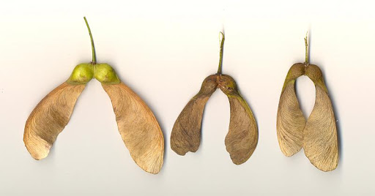
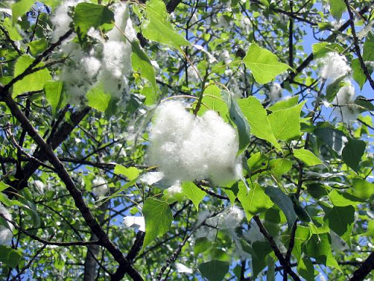
Zápisník cestovateľov
Pomocou vzduchu sa rozširujú tie semená rastlín, ktoré majú „lietacie zariadenia“ Sú to napríklad semená púpavy, javora, topoľa ...

Slide 3
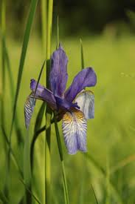
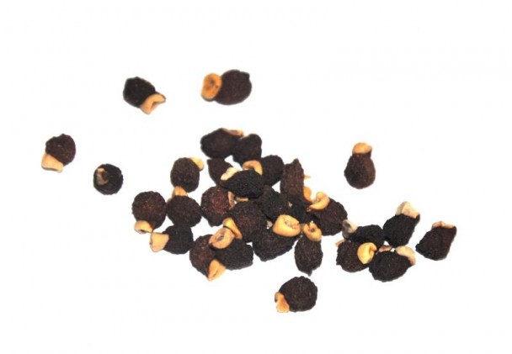
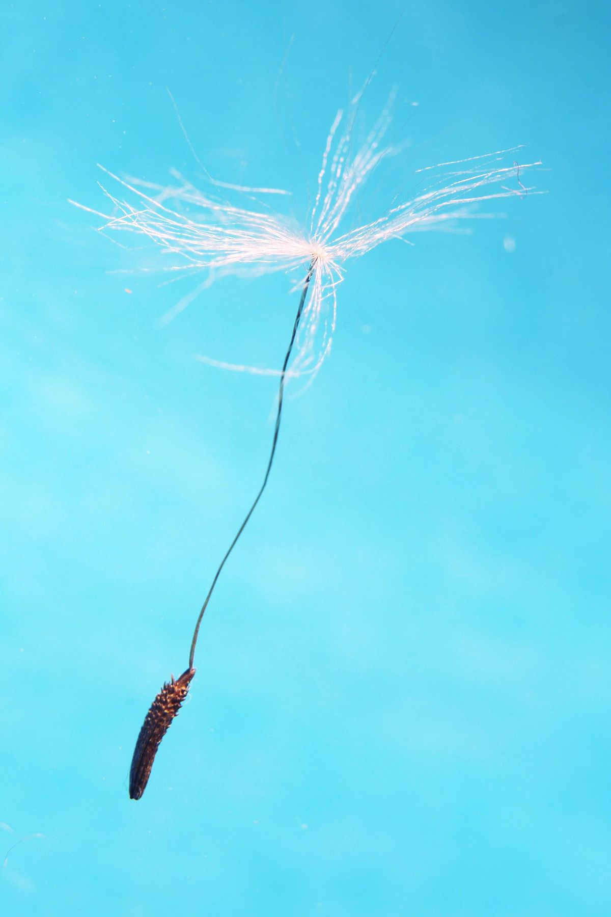
Pomocou vody sa rozširujú tie semená rastlín, ktoré „plávajú“ Sú to napríklad semená kosatca, letca ...

Slide 4
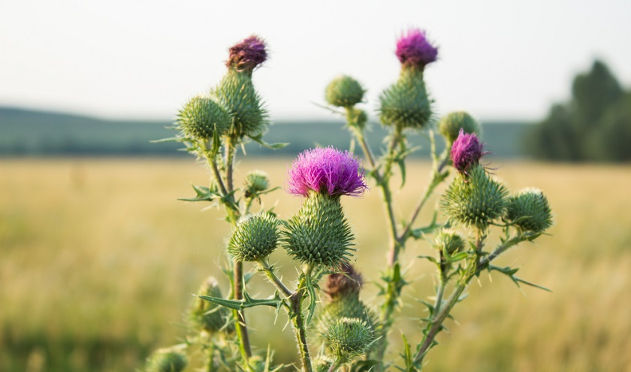
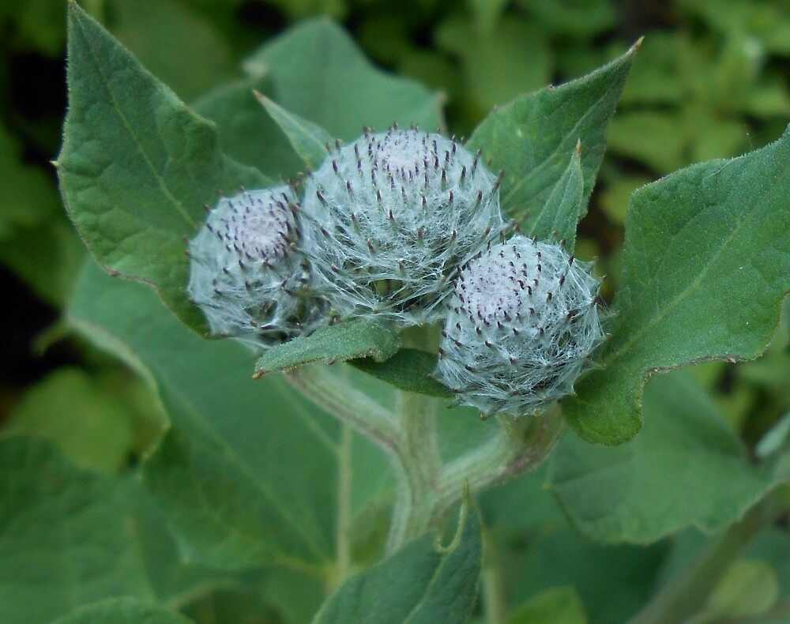
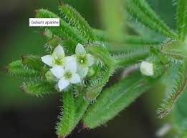
Pomocou živočíchov sa rozširujú semená, ktoré majú „háčiky“. Sú to napríklad semená bodliaka, lopúcha, lipkavca...

Slide 5
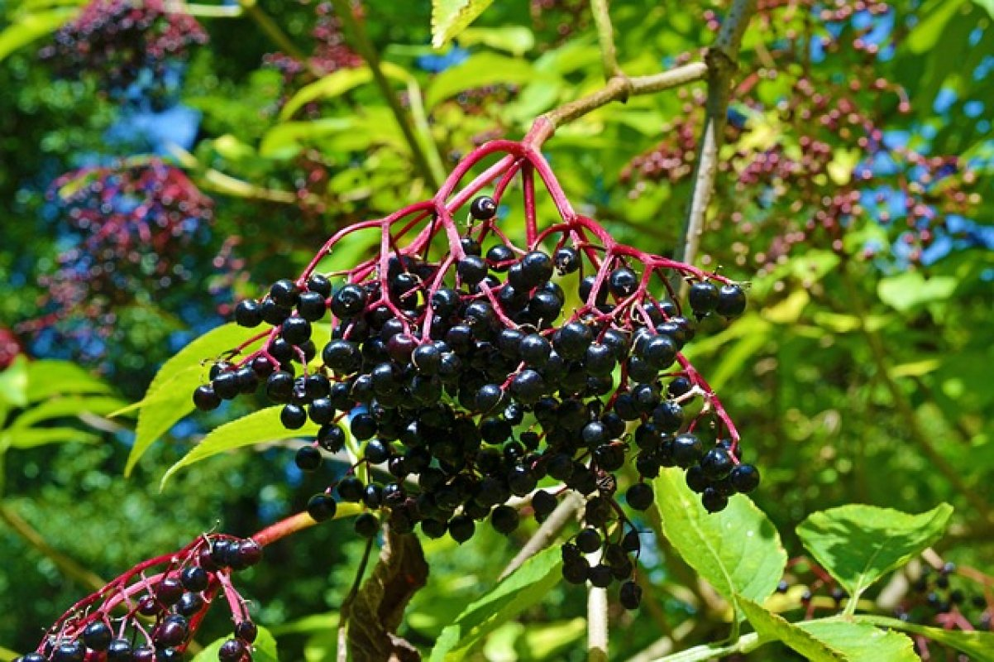
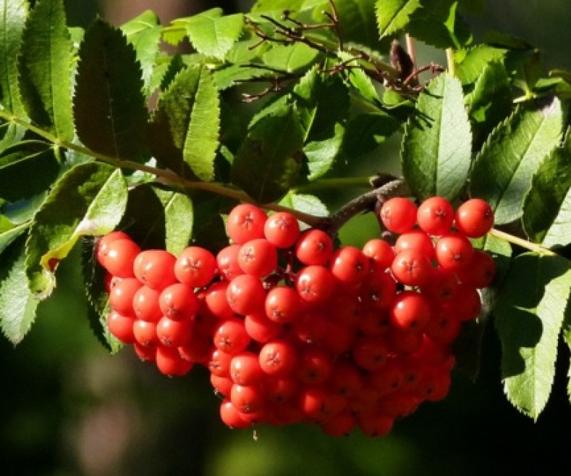
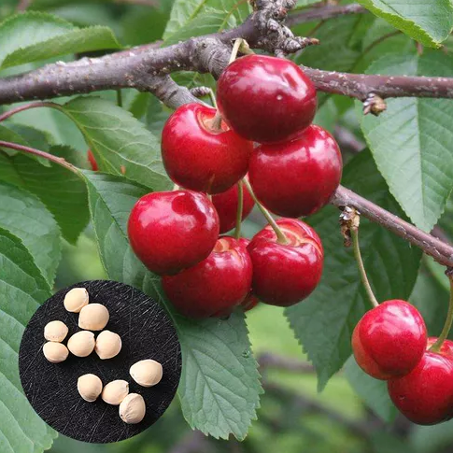
Pomocou živočíchov sa rozširujú aj semená plodov, ktoré majú chutné bobule. Živia sa nimi niektoré živočíchy, najmä vtáky. Sú to napríklad semená bazy, jarabiny, čerešne...

Slide 6
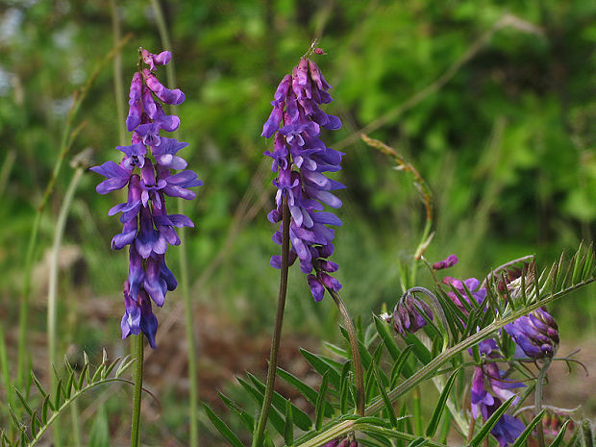
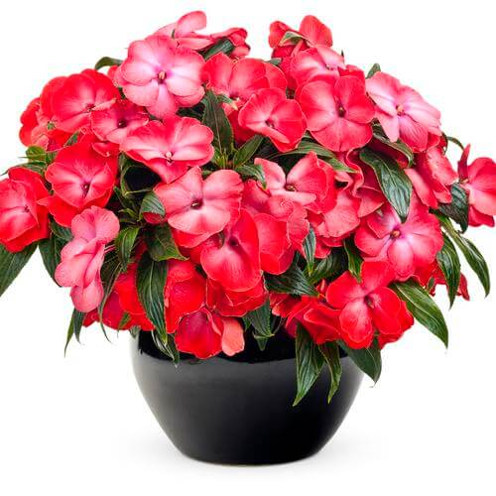
Semená rastlín sa môžu rozširovať aj samostatne – pomocou malých „vystreľovacích zariadení“. Sú to napríklad semená viky, netýkavky

Slide 7
Povedz, kto čo a ako prenáša semená rastlín v prírode
JAVOR
Semená sú prenášané
pomocou vetra –
majú vrtuľky

Slide 8
Povedz, kto čo a ako prenáša semená rastlín v prírode
JABLOŇ
Semená sú prenášané
pomocou živočíchov

Slide 9
Povedz, kto čo a ako prenáša semená rastlín v prírode
BODLIAK
Semená sú prenášané
pomocou živočíchov

Slide 10
Povedz, kto čo a ako prenáša semená rastlín v prírode
LIESKOVÝ ORECH
Semená sú prenášané
pomocou živočíchov

Slide 11
Povedz, kto čo a ako prenáša semená rastlín v prírode
TOPOĽ
Semená sú prenášané
pomocou vetra

Slide 12
Povedz, kto čo a ako prenáša semená rastlín v prírode
VIKA
Semená sú prenášané
samostatne

Slide 13
Povedz, kto čo a ako prenáša semená rastlín v prírode
LEKNO
Semená sú prenášané
samostatne

Slide 14
Povedz, kto čo a ako prenáša semená rastlín v prírode
MAK
Semená sú prenášané
Pomocou vzduchu

Slide 15
Povedz, kto čo a ako prenáša semená rastlín v prírode
SLNEČNICA
Semená sú prenášané
Pomocou živočíchov

Slide 16
Povedz, kto čo a ako prenáša semená rastlín v prírode
PÚPAVA
Semená sú prenášané
pomocou vetra

Slide 17
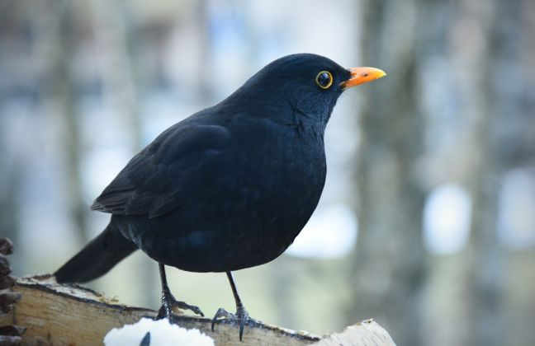
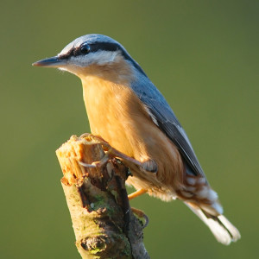
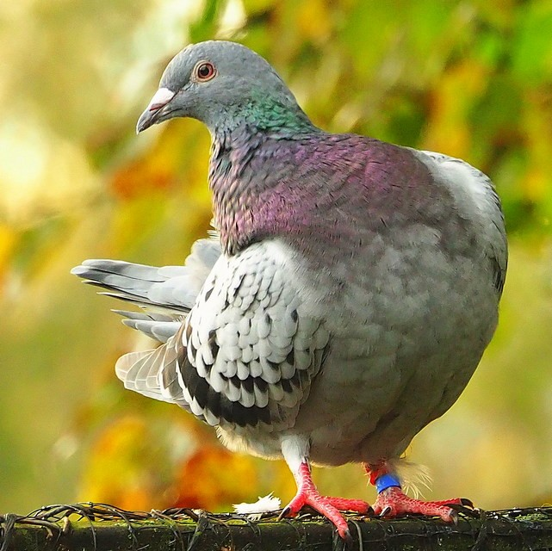
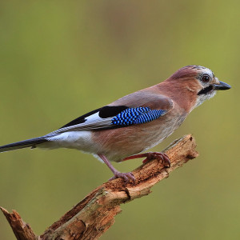
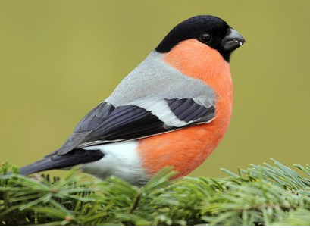
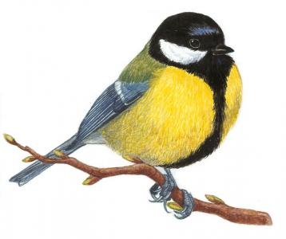
89/6 Napíš názvy štyroch živočíchov, ktoré sa živia bobuľami rastlín.
Drozd čierny
Brhlík lesný
Holub domáci
Sojka škriekavá
Hýľ lesný
Sýkorka bielolíca

Slide 18
Doplň vety.
Semená niektorých rastlín sú prispôsobené tomu, aby sa mohli
do okolia.
Rozširujú sa čo najďalej od svojej materskej rastliny, aby mali dostatočný priestor pre svoj
Semená rastlín sa môžu rozširovať pomocou
aj , ale aj samostatne.
rozširovať
rast.
vzduchu,
vody,
živočíchov
človeka

Slide 19
ĎAKUJEM ZA POZORNOSŤ
Použitá literatúra:
Rút Dobišová Adame – Oľga Kováčiková: Prvouka pre druhákov a Metodická príručka pre Prvouku

